Slide 1
« ИНТЕГРАЦИЯ ОБРАЗОВАТЕЛЬНОЙ ОБЛАСТИ «БЕЗОПАСНОСТЬ(ПДД)» С ОБРАЗОВАТЕЛЬНОЙ ОБЛАСТЬЮ «ФИЗИЧЕСКАЯ КУЛЬТУРА» СЦЕНАРИЙ СПОРТИВНОГО ПРАЗДНИКА «КРАСНЫЙ,ЖЕЛТЫЙ,ЗЕЛЕНЫЙ» для детей подготовительной группы (совместно с инспектором ГИБДД) Выполнил: Ким О.Л. ГБДОУ № 78

Slide 2
Цель: Формирование навыков безопасного поведения на дороге в подвижных и спортивных играх.
Задачи:
1. Закреплять знания о правилах дорожного движения, о сигналах светофора.
2. Продолжать углублять знания детей о дорожных знаках: предупреждающие, запрещающие, информационно-указательные и знаки сервиса.
3. Развивать познавательные процессы: внимание, воображение, восприятие, память.
4. Воспитывать желание соблюдать правила дорожного движения.
5. Совершенствовать двигательные навыки и физические качества.
Оборудование:
Флажки , мячи малые, конверты
(красные,желтыйе,зеленые);
обручи малые, палки гимнастические;
стойки-ориентиры,кольца;
полоски-зебра;самокаты;
набор дорожных знаков;
разрезные картинки.

Slide 3
« Собрались мы здесь не зря — поиграем сейчас ,друзья!: Правила дорожные будем вспоминать и в игре веселой - знания применять! Чтобы жить, не зная огорчения, Чтобы бегать, прыгать и скакать- Должны ребята правила движения Всегда и всюду соблюдать!»

Slide 4
Вы должны закончить предложение: Что обозначают цвета светофора для водителей ? «На красный свет — дороги …....нет, «На желтый -.......... подожди.» «Когда горит зелёный свет — счастливого........... пути!»
А для пешеходов?
«Красный свет нам говорит:
Стой!Опасно!Путь …....закрыт!»
«Зеленый свет открыл дорогу,
переходить ребята …...могут!»

Slide 5
«Я вежливый и строгий, Я известен на весь мир Я на улице широкой- Самый главный командир! Красный, желтый и зеленый – Это голос светофорный. Говорит он: «Стой! Иди!» Если желтый — Погоди!»

Slide 6
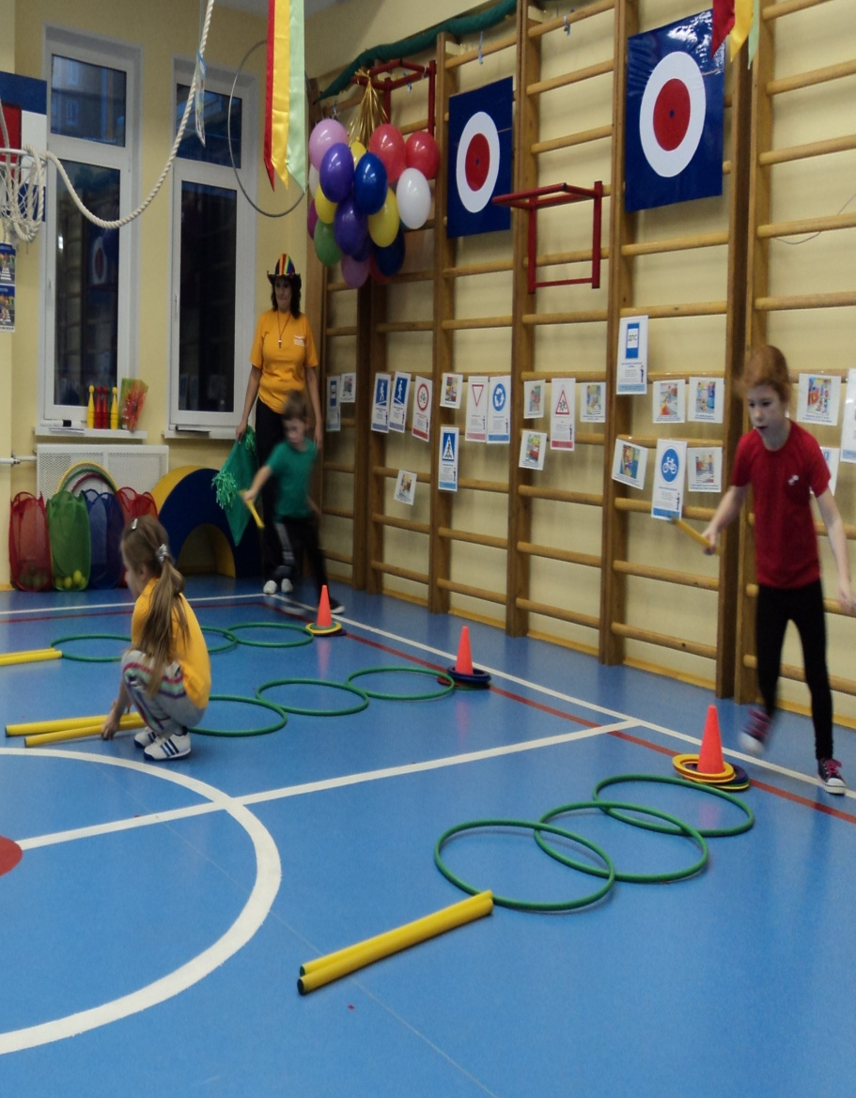
Эстафета «Строим светофор»

Slide 7
Вопрос: Как правильно переходить
улицу по наземному переходу?
Ответы детей.
Светофор: - Правильно. Не спеша,
держась за руку взрослого и
только на зеленый сигнал светофора.
Вопрос: Что такое регулируемый перекресток?
Ответы детей.
Светофор: -Это перекресток,
на котором движение регулирует инспектор ГИБДД или светофор.

Slide 8
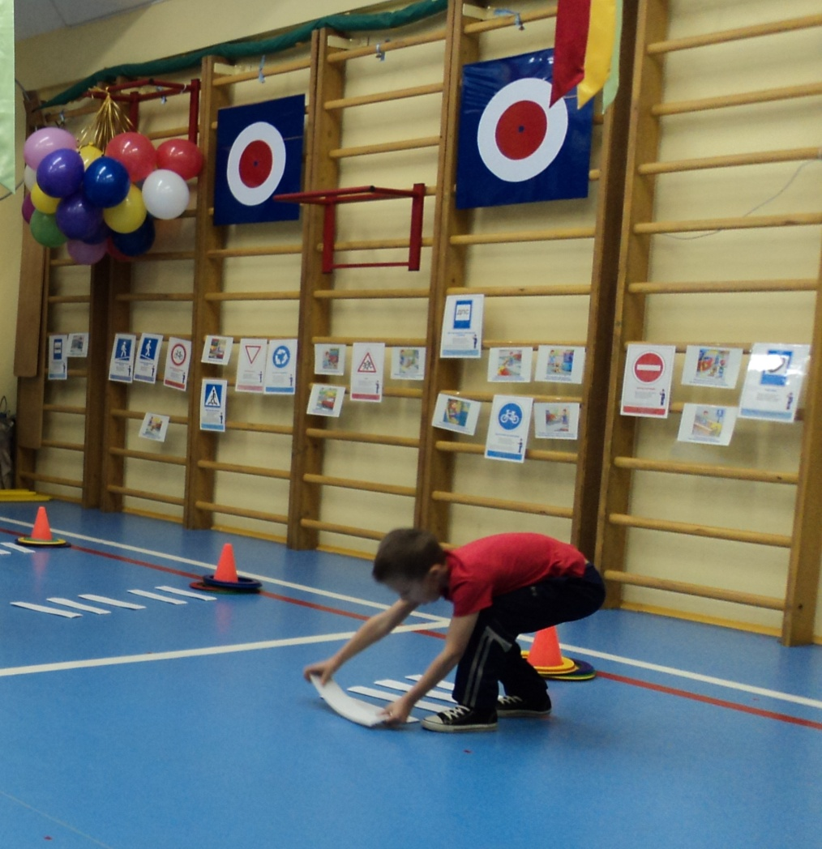
« На пути ребят - дорога, Транспорт ездит быстро, много. Надо чуть вперед пройти, Там, где «зебра» на пути - «Пешеходный переход» Можно двигаться вперед!
Эстафета «Зебра»

Slide 9
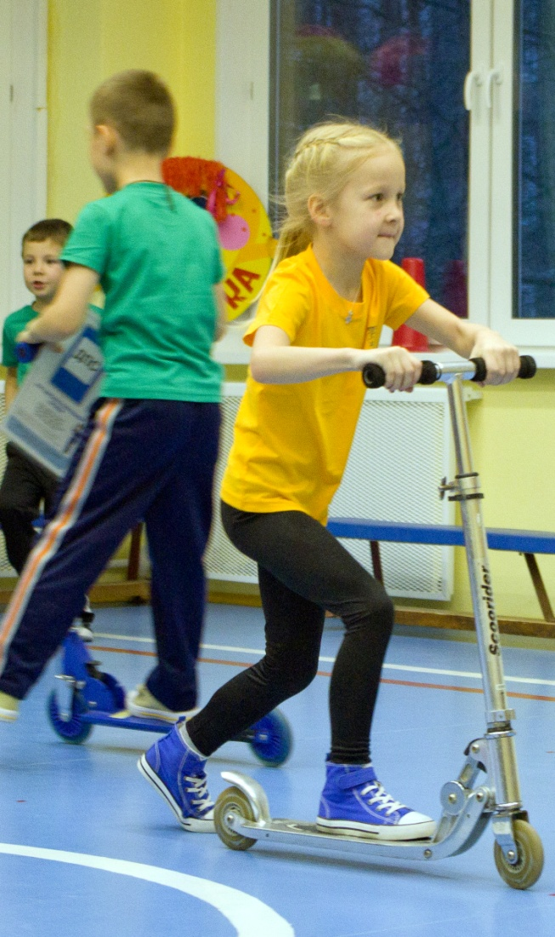
Загадка: «По обочине дороги, как солдатики стоят. Все мы строго выполняем - всё, что они велят» (знаки)
Эстафета «Авторалли»

Slide 10
Командное задание «СОБЕРИ КАРТИНКУ»

Slide 11
Конкурсы для зрителей

Slide 12
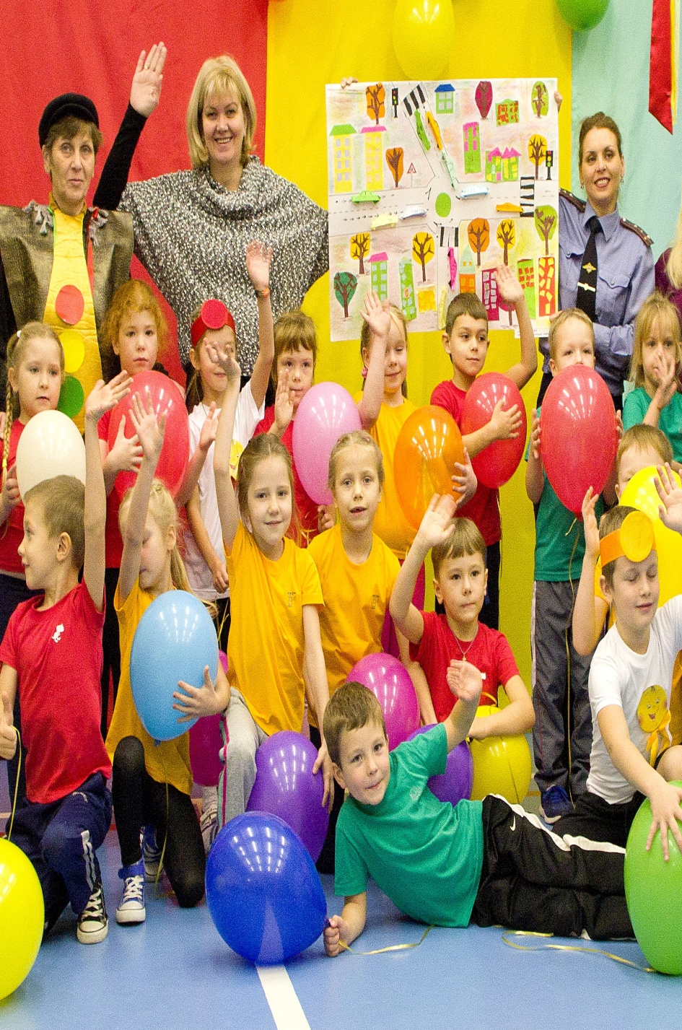
НАГРАЖДЕНИЕ

